Slide 1
Wood Attendance
Application

Slide 2
目次
現在の出席簿と解決策
目的と主要機能
デモンストレーション
アプリの特徴
アプリを使用するメリット

Slide 3
現在の出席簿状況と解決策

Slide 4


現状の出席簿
主な問題点
集計が手作業
出席簿が複数ある
手書きによる入力ミス
学級担任
集計
科目担当

Slide 5



理想の出席簿
解決策
データをデータベースで管理
集計の自動化
UIによる入力ミス低減
学級担任
サーバ管理
科目担当
ウェブアプリケーション

Slide 6
入力のミスを低減できる
ウェブアプリケーション

Slide 7




私たちの考える主要機能
ログイン
入力・修正
結果表示
エクスポート

Slide 8
デモンストレーション

Slide 9
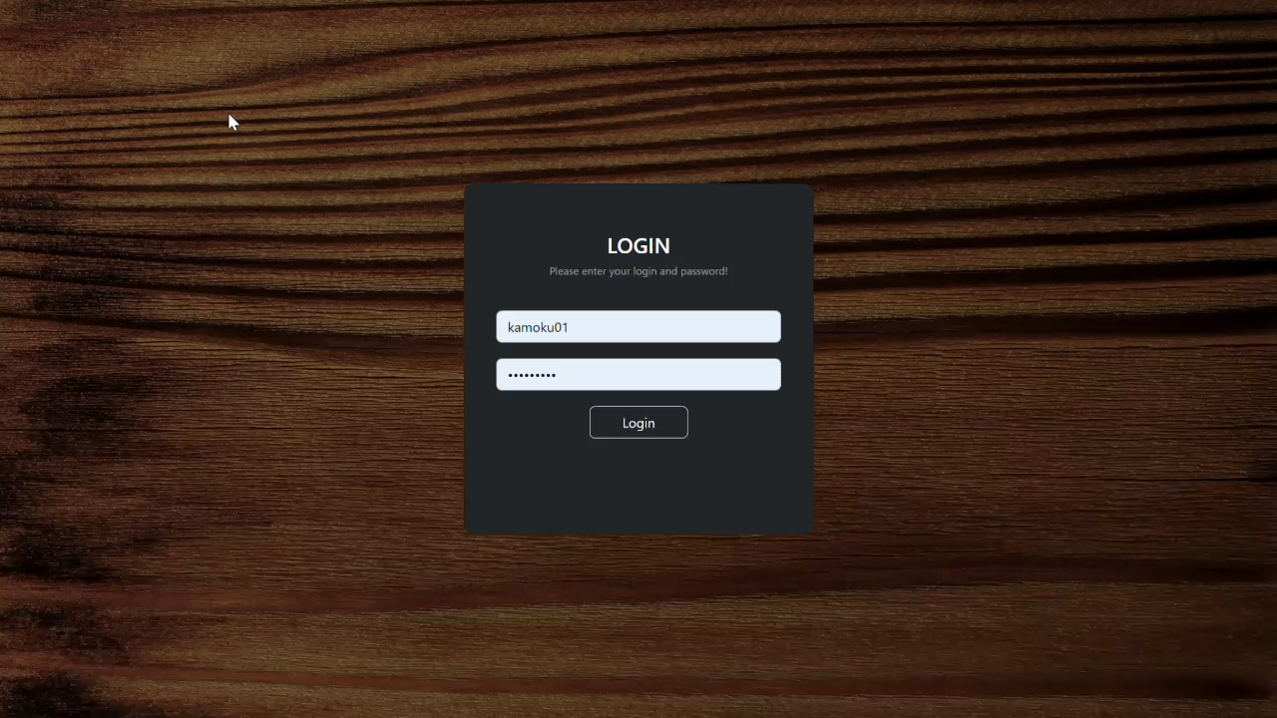
動画挿入

Slide 10
アプリの特徴

Slide 11

アカウントでの管理情報
科目担当
アーキテクチャ
数値計算
学生
離散数学
学級担任
情報工学実験

Slide 12
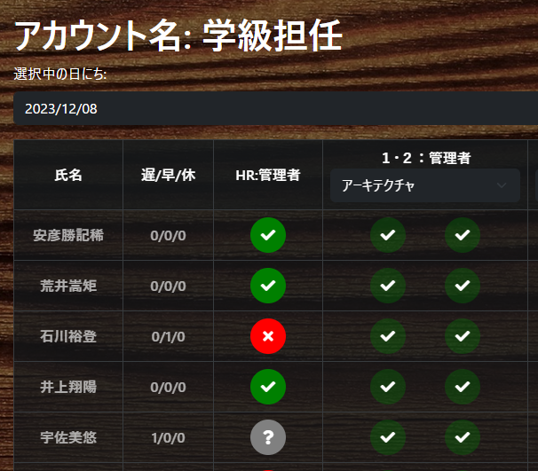
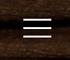
使いやすいUI
ハンバーガーメニュー
プルダウン
3段階ボタン

Slide 13
集計の高速自動カウント
欠席 遅刻 早退 欠課
指定された区間で自動カウント可能！

Slide 14
このアプリから得られる
メリット

Slide 15
データの
正確性向上
データ管理
業務の効率化

Slide 16
ご清聴ありがとうございました。

